Slide 1

Better call our RAG !
Data battle 2025
Désordre Organisé

Slide 2
Introduction

Slide 3

Présentation de notre solution

Slide 4


Application complète
Utilisateur
〽
🖹
Technologie RAG
Type your message…

Slide 5

Fin de l’extraction des données Création du pipeline du RAG, metrics & benchmarks
Présentation de l’équipe et étude du sujet
J7
J19
J1
J14
Présentation du projet
Extractions des données
Conception de l’interface

Slide 6


Données récupérées
> 1000 questions-réponses extraites
49 documents traités
17 types de documents

Slide 7
Identification des risques et effets

Slide 8
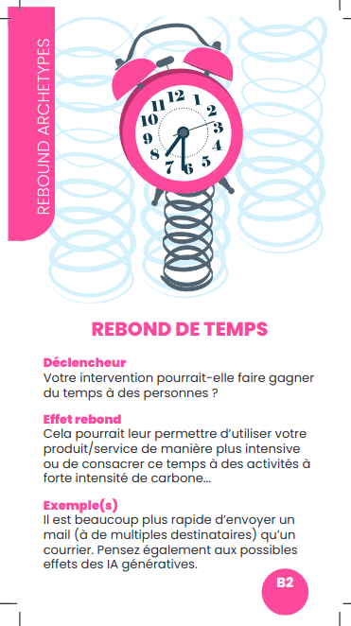
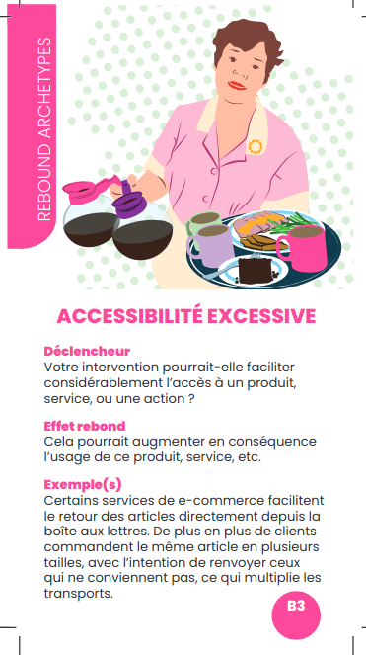
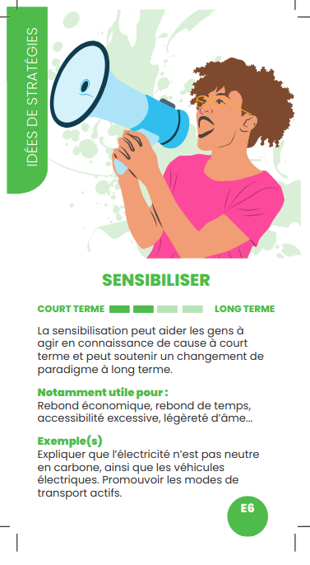
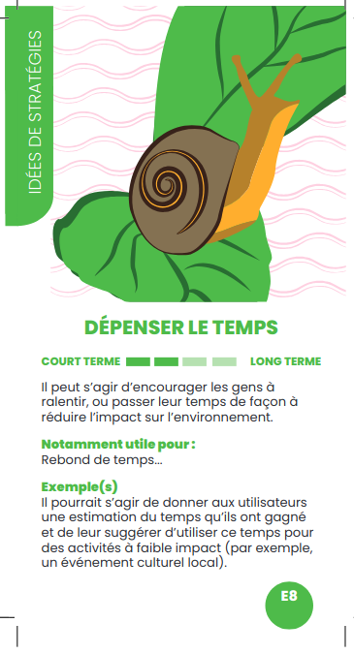
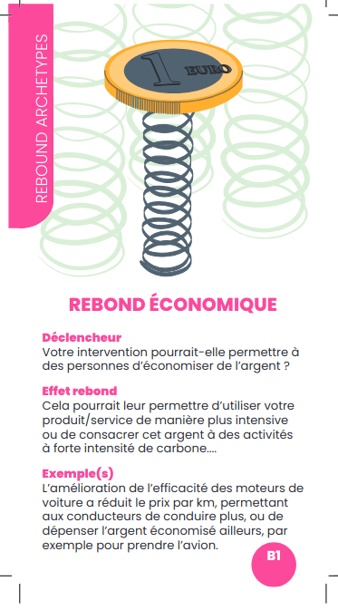
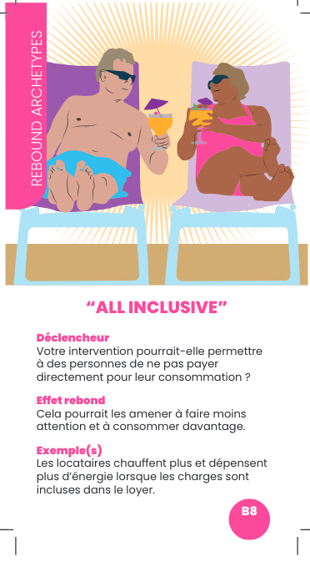
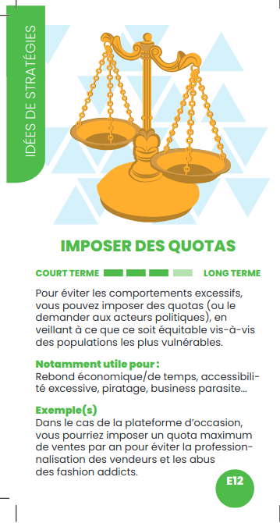
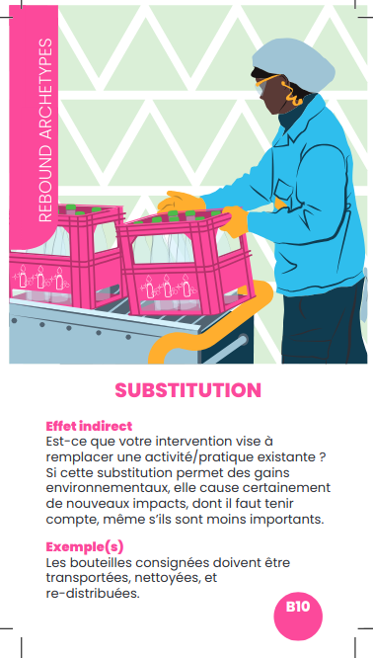
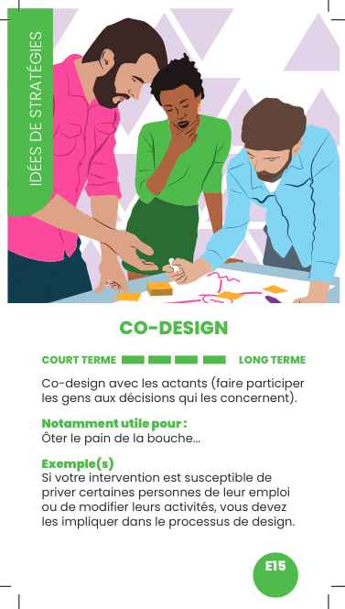
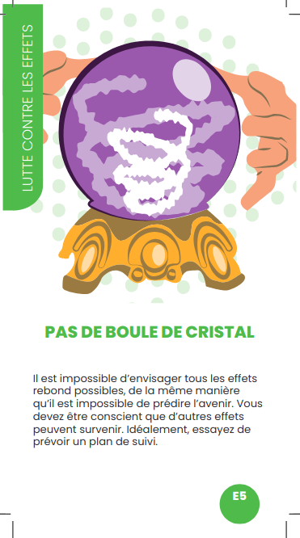
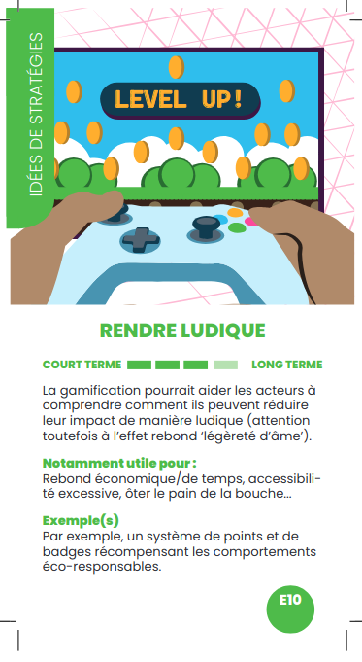
Rebound archetypes

Slide 9
Identification des effets
Effets directs
Effets indirects
Effets rebond
Déploiement local
Développement de l’application
Hardware utilisé
Utilisation de la solution
Conditions d’apprentissage (disponibilité, autonomie, temps, etc.)
Temps d’écran
Communication sociale
Environnement
Consommation énergétique globale
Méthodes d’éducation
Accessibilité
Dépendance à la technologie
Psychologie

Slide 10
Démonstration de la solution

Slide 11
Détails techniques

Slide 12
Ingénierie des données
Article
---------------------------
- Book
- Part
- Chapter
- Text
- Embedding
- URL
Rule
---------------------------
- Book
- Part
- Chapter
- Text
- Embedding
- URL
Guidelines
---------------------------
- Book
- Part
- Chapter
- Text
- Implementations
- URL

Slide 13



Développement du frontend
Multi-pages
Fonctionnalités intuitives et utiles
Interface engageante
Identité de l’application faite maison

Slide 14
Modèle
Reranker
Answer assessment
Retriever
Vector document database
LLM
Question generation
Output
Questions database

Slide 15
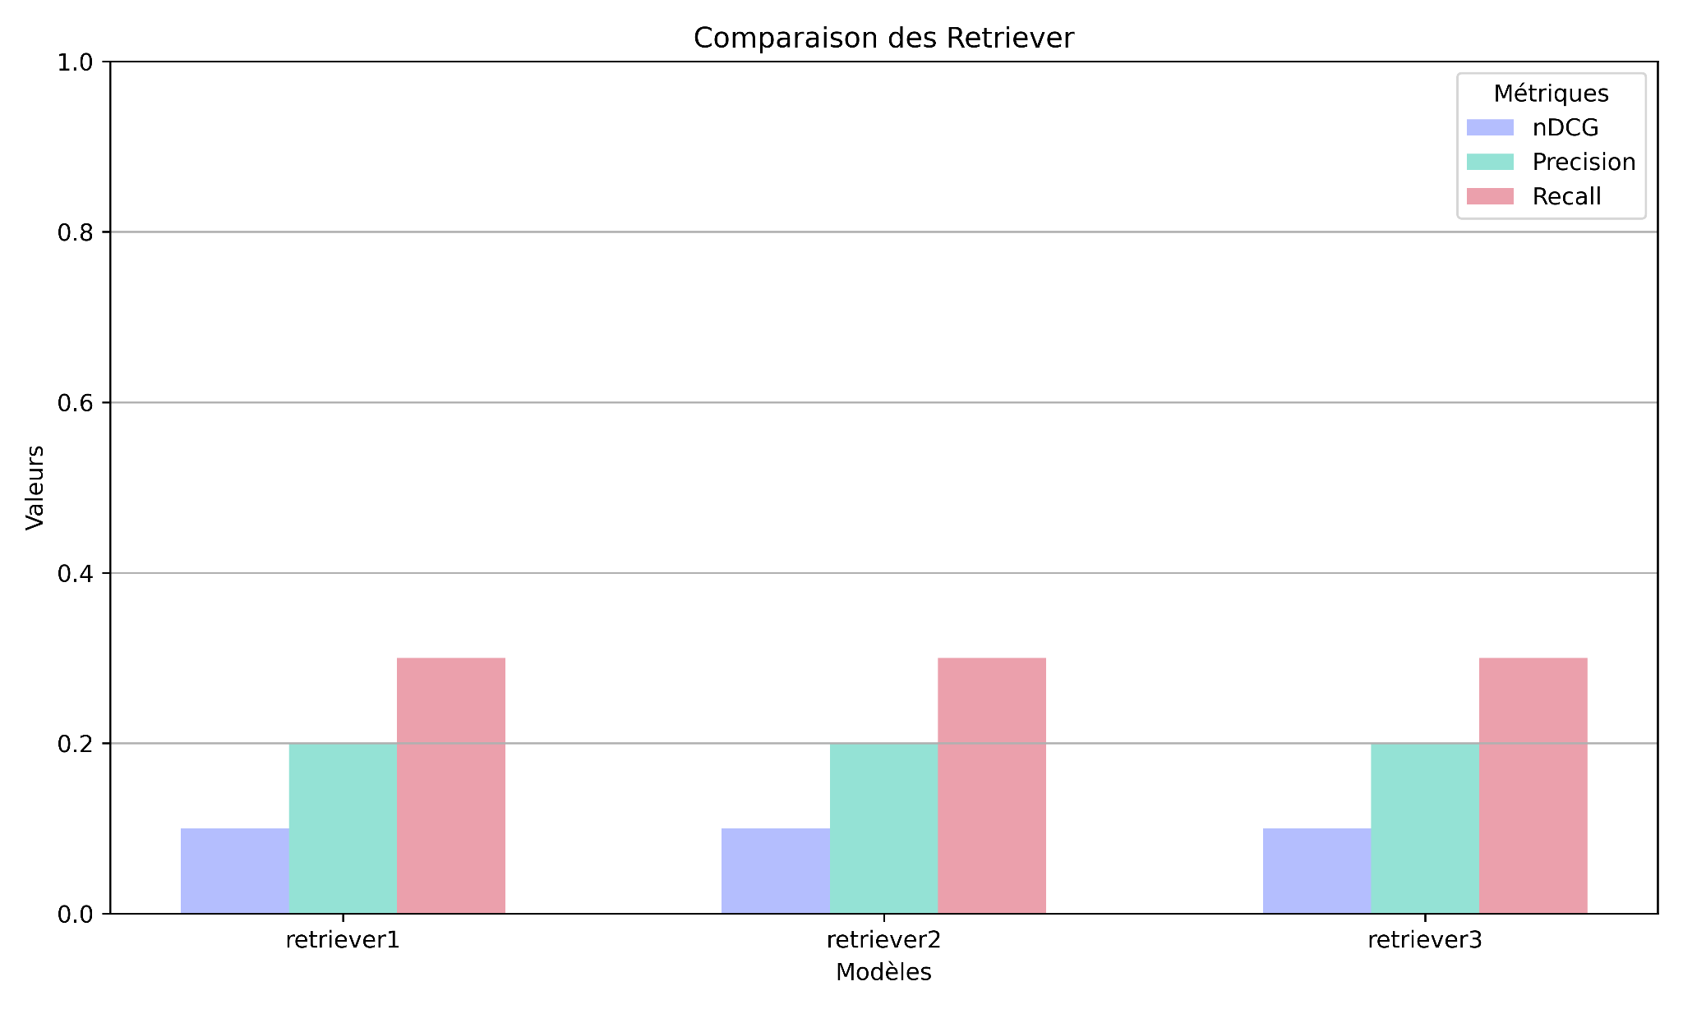
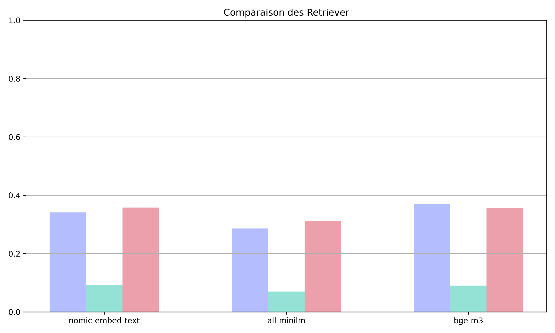
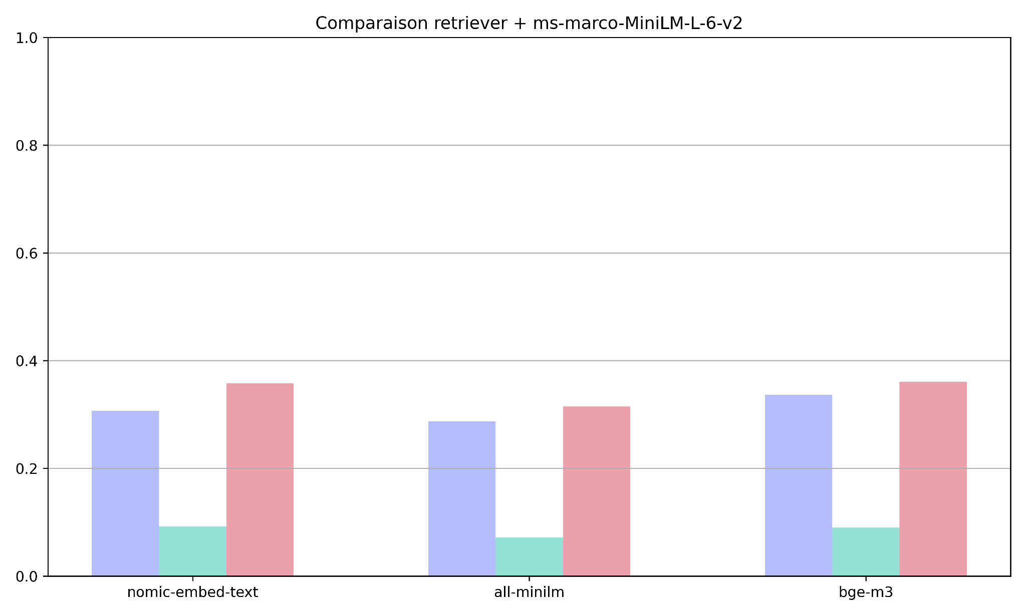
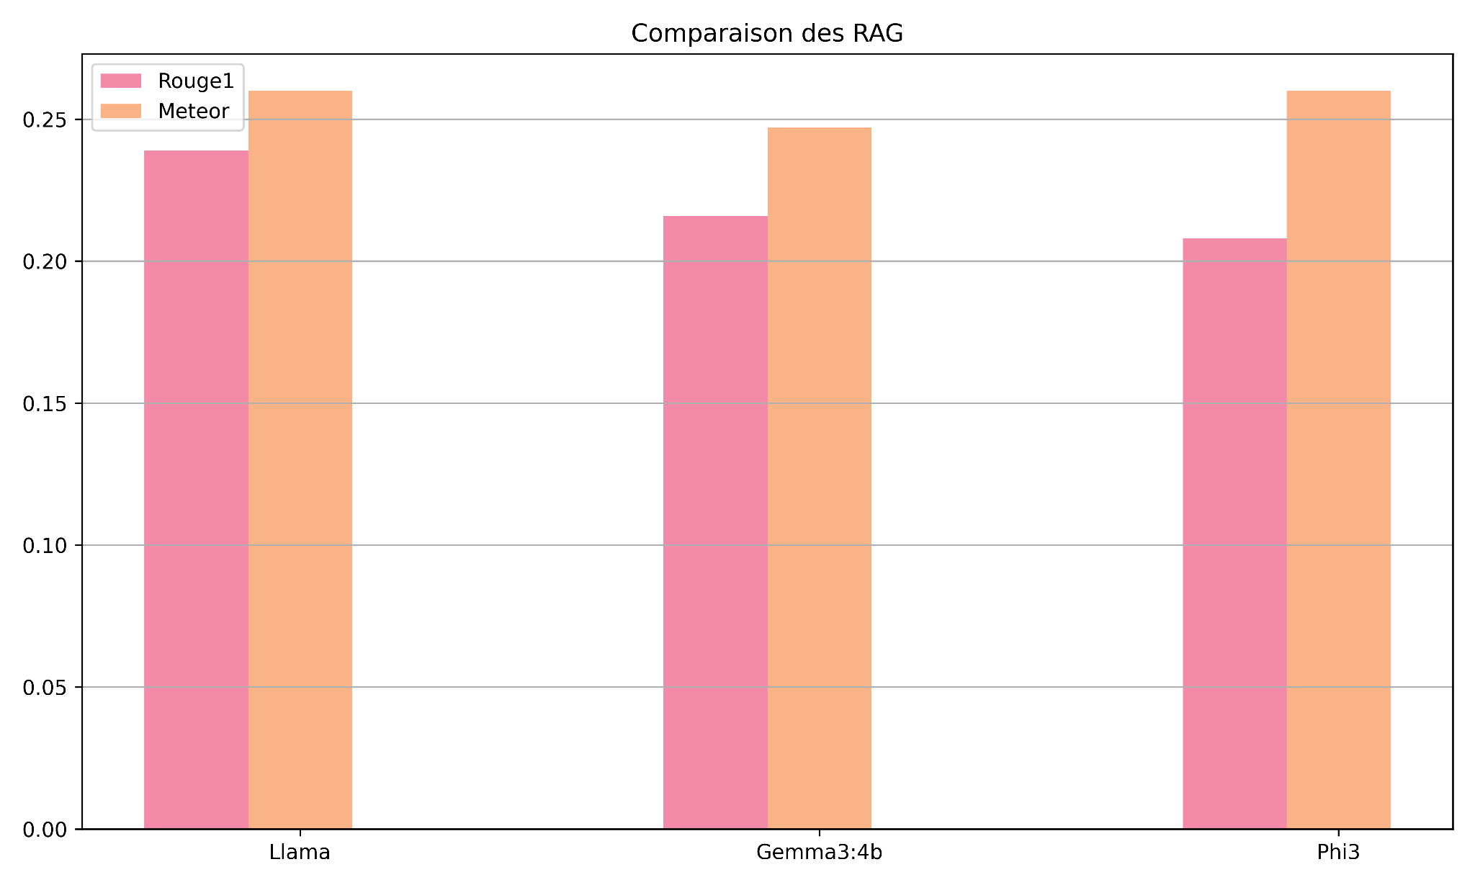
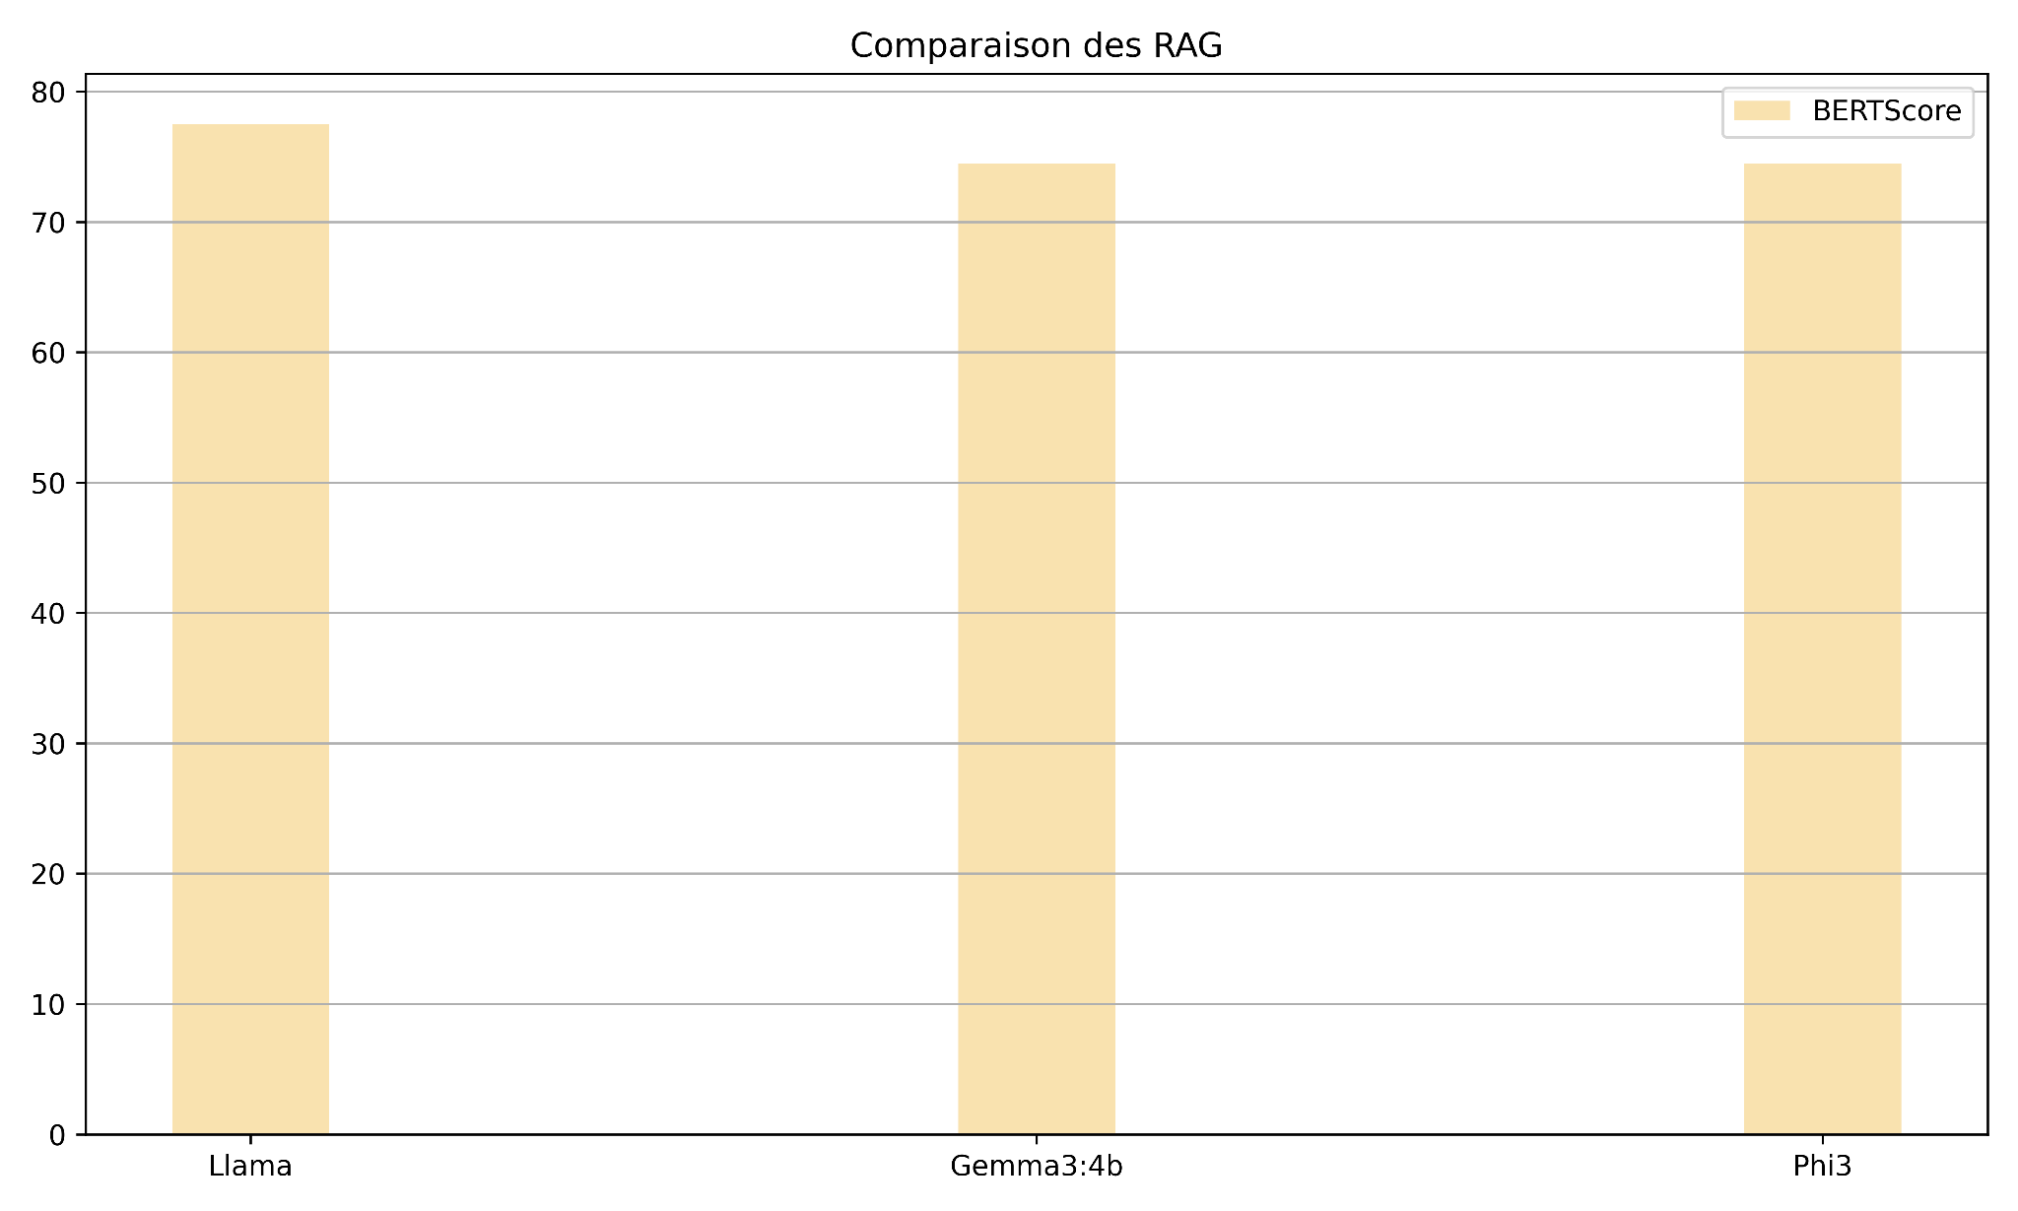
Choix du modèle

Slide 16
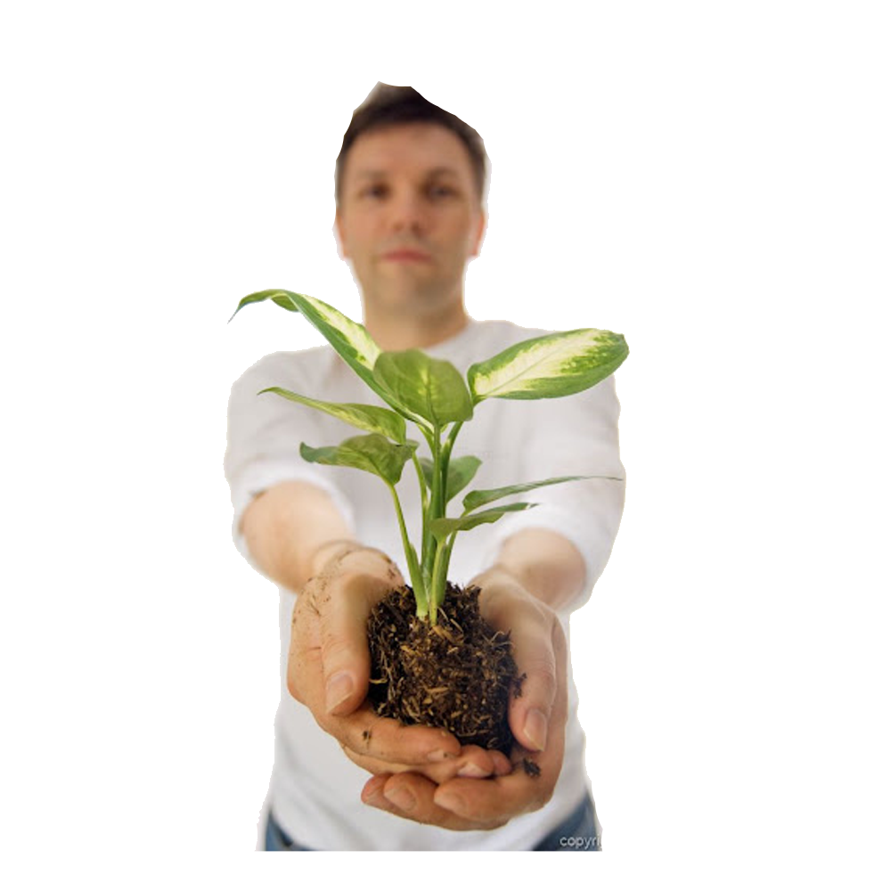

Slide 17
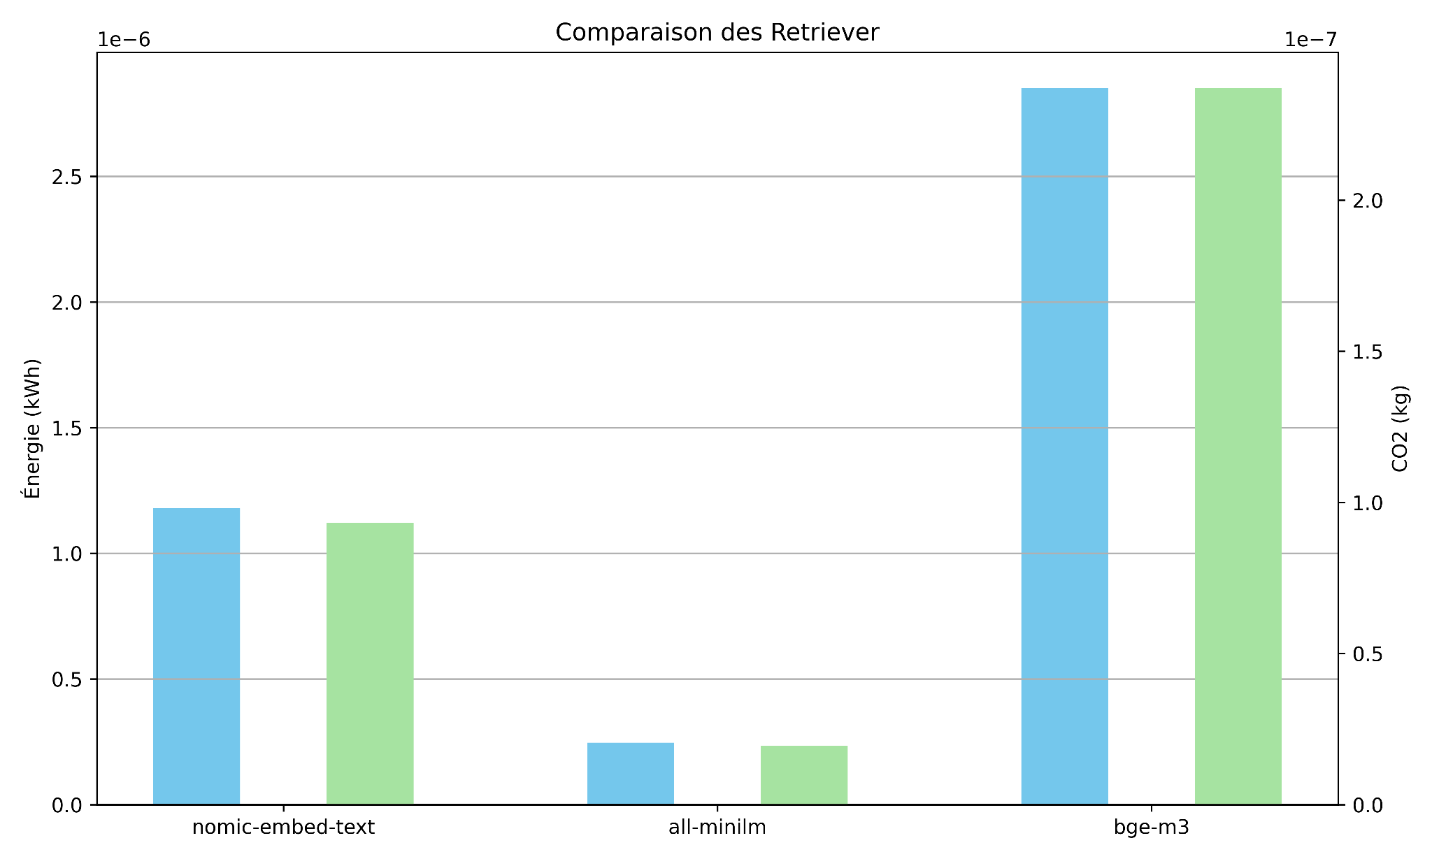
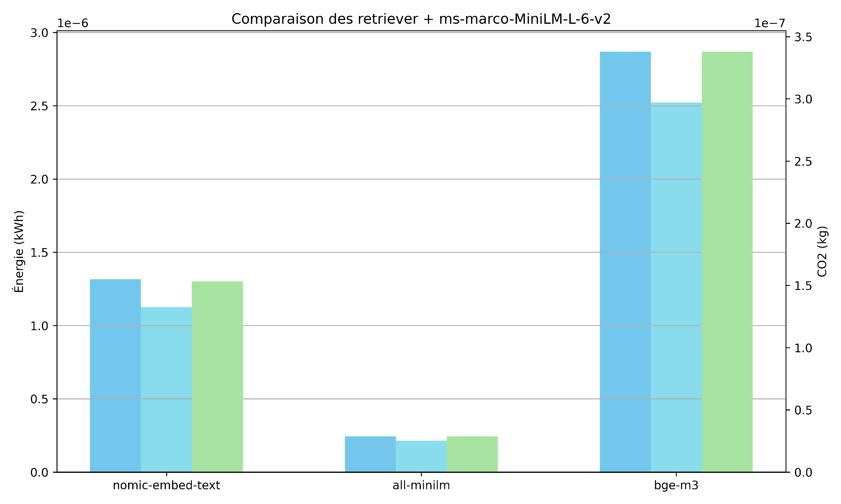
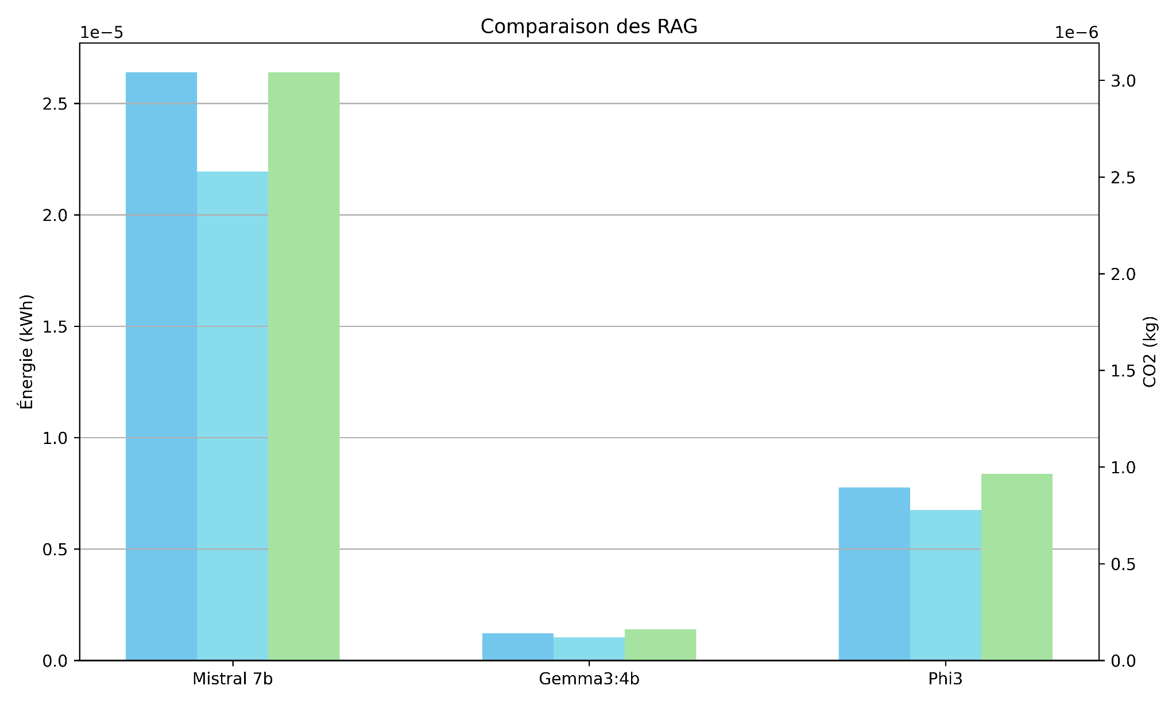
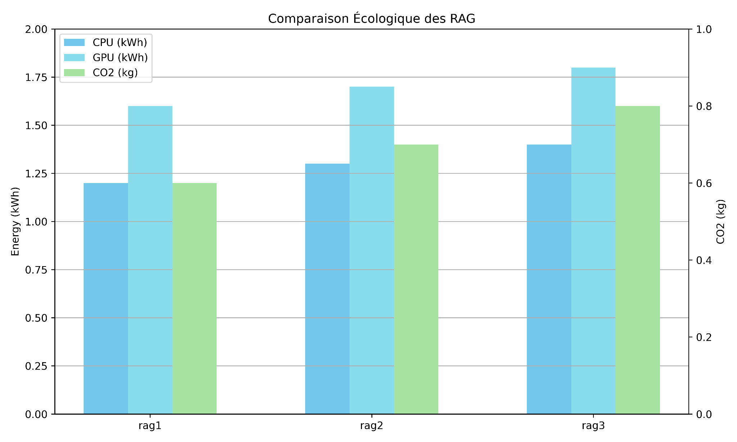
Choix du modèle

Slide 18
Améliorations futures

Slide 19
Améliorations futures
Expérience utilisateur
Fonctionnalités
Amélioration continue
Well-being
Cosmétique
Création de compte
Importation des documents personnels
Cibler les faiblesses
Accessibilité multi-plateforme
Audits
Retours utilisateurs
Mises à jour
RLHF
Agentic RAG w/ tool calling

Slide 20
Conclusion

Slide 21
Merci de nous avoir écoutés !
Désordre Organisé

